Slide 1

Stoppelcross bedankt al zijn sponsoren, vrijwilligers en grondeigenaren.
Zonder hun geen Stoppelcross,
Bedankt!

Slide 2


Slide 3
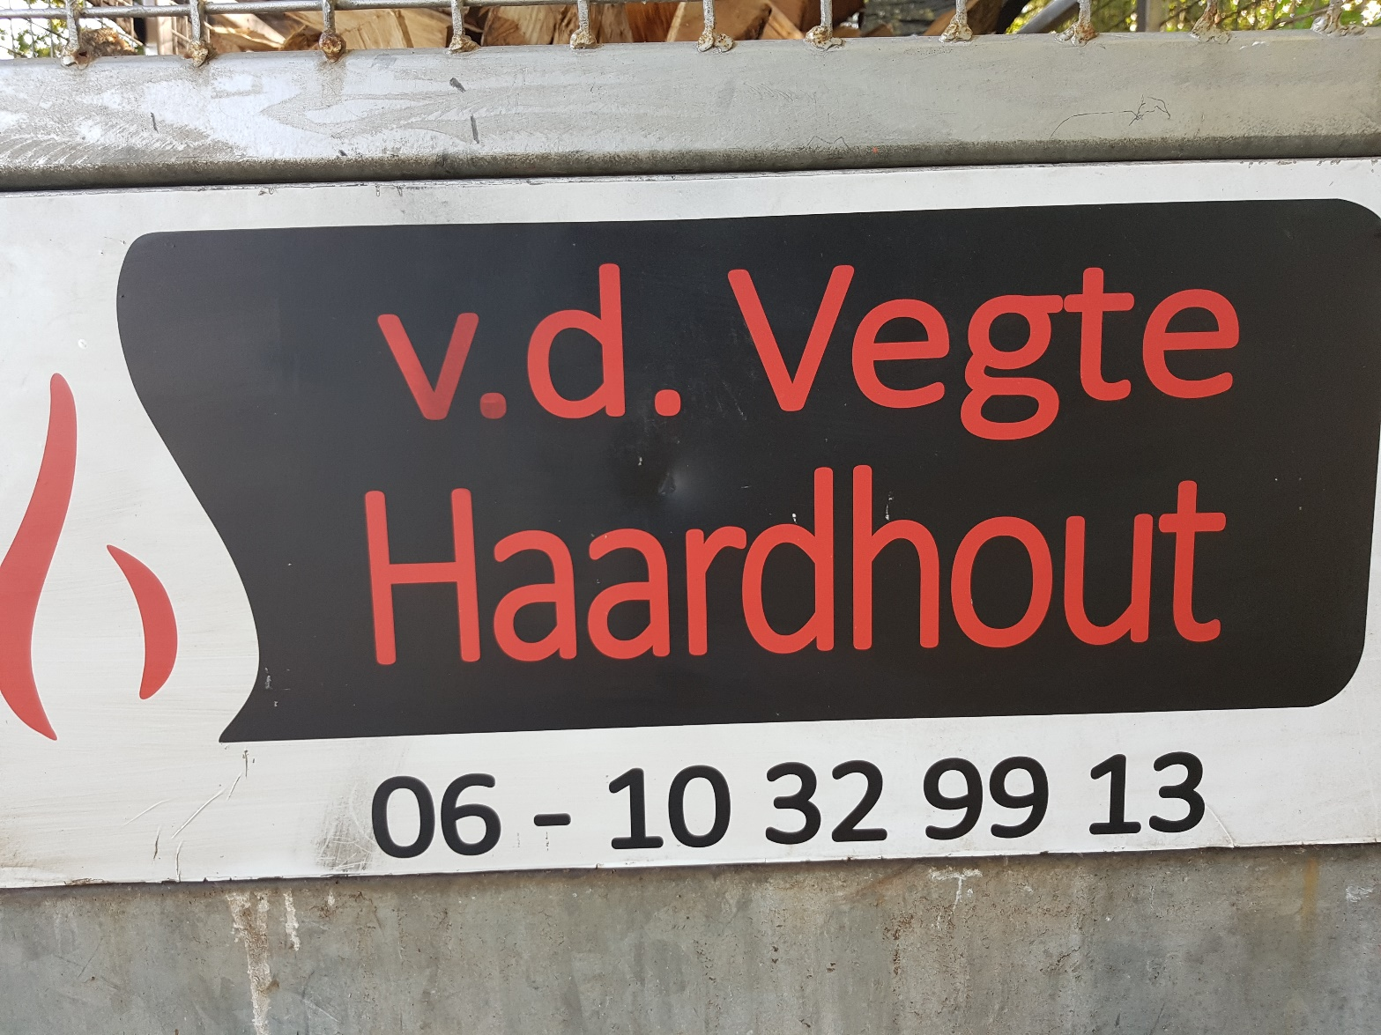

Slide 4


Slide 5


Slide 6


Slide 7


Slide 8


Slide 9
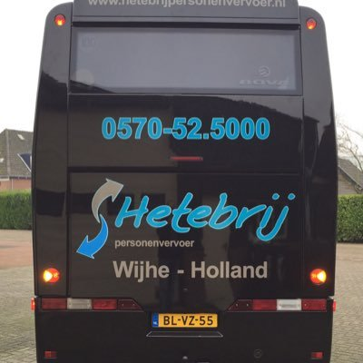

Slide 10


Slide 11


Slide 12


Slide 13


Slide 14
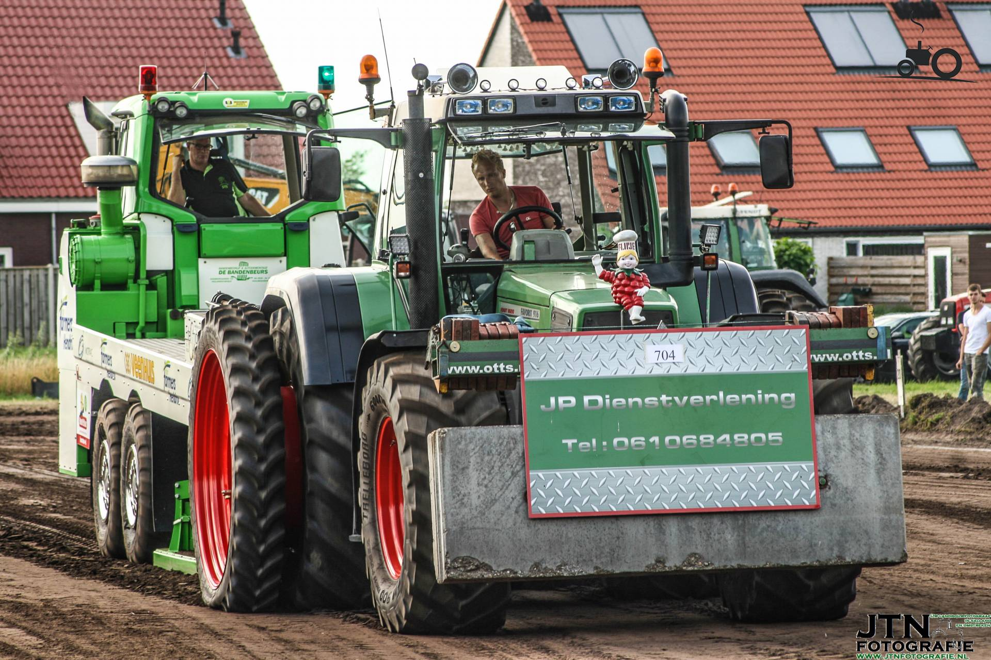
JPDienstverlening

Slide 15


Slide 16


Slide 17



Slide 18


Slide 19


Slide 20
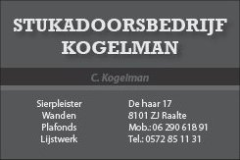

Slide 21

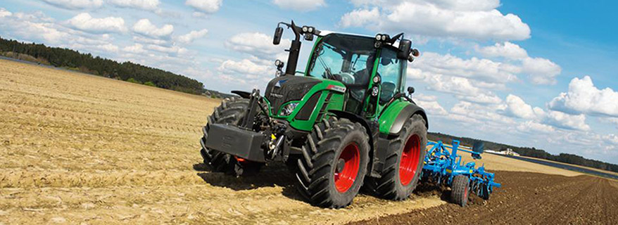
Totaalleverancier
intern transport
en landbouw-mechanisatie
Kolkweg 17a • 8055 PS Laag Zuthem • T: 0529 - 497340
M: 06 - 53359422 • kooijkervandieren.nl

Slide 22


Slide 23


Slide 24

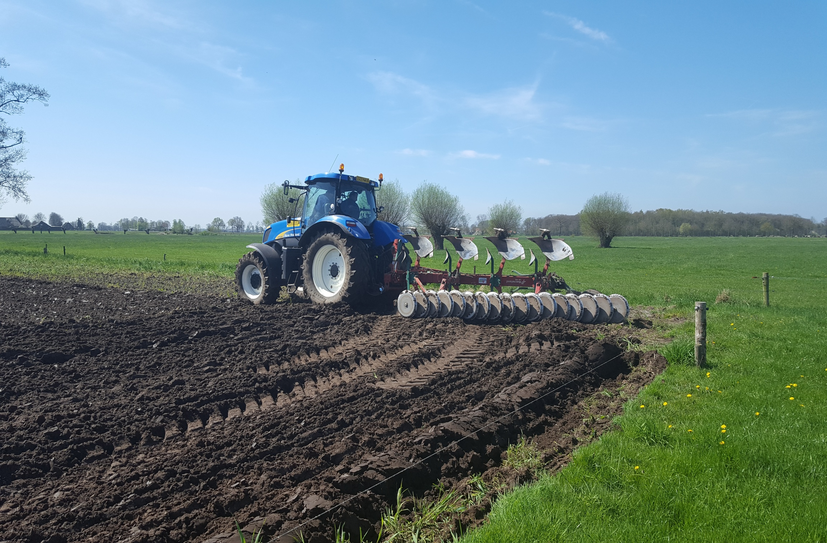
Engeweg 22
8101 NC Raalte
Tel : 0572 - 351062

Slide 25


Slide 26


Slide 27


Slide 28


Slide 29


Slide 30
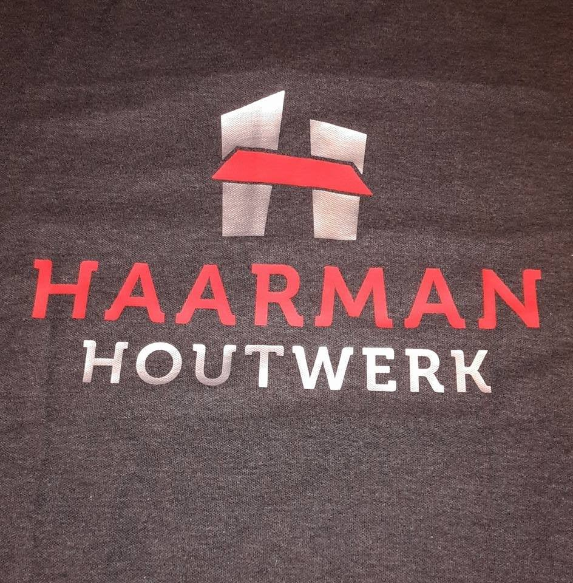
Beker Sponsor

Slide 31


Slide 32


Slide 33
Dagindeling Cross
START OM 12:00 UUR
Loon-en grondverzetbedrijf Jansen Heeten Bokaal
Auto's t/m 1400 cc
Bruggeman Mechanisatie Broekland Bokaal
Auto's 1400 cc tot 1600 cc
Jumbo Eddie Dijkman Bokaal
Auto's 1500 cc + 1600 cc
Baan slepen
Zitmaaiers
Motoren hobby t/m 150 cc
Loonbedrijf Lozeman Bokaal
Motoren hobby 250 t/m 1000 cc

Slide 34
Motoren sportklasse
Jansen Wijhe Bokaal
Auto's damesklasse
Allround dienstverlening vof Wijhe Bokaal
Auto's 1600 cc t/m 2000 cc
Tibben Bokaal
Auto's 2000 cc t/m 3500 cc
Baan slepen
Specials
→ Deze indeling herhaalt zich nog twee keer ! ←
Aansluitend op de laatste manche (± 17.00 uur) muziekspektakel van de band “Gust”.
De prijsuitreiking is om ± 18.30 uur.
Vanaf 21:00 Live Formule 1 de GP van Verenigde Staten( met bruine fruitschaal)

